Slide 1
POLICIA NACIONAL
DIRECCIÓN GENERAL DE INVESTIGACIÓN CRIMINAL – DIRECCIÓN DE INV. DE HECHOS PUNIBLES
DEPARTAMENTO ANTISECUESTRO DE PERSONAS – DAS
DETENCIÓN DE INTEGRANTES DEL GRUPO CRIMINAL COLOMBIANO - ECUATORIANO - VENEZOLANO
OPERACIÓN FRANKLIN
Departamento Antisecuestro de Personas – “Decus Pacis, Terror Belli”
Atenas e/ Nuestra Señora de la Asunción e Independencia Nacional Nº 165
Web: www.policianacional.gov.py/antisecuestro
Email: info@antisecuestro.gov.py
Teléfono: +59521 375.299 - +59521 375.300
ORDEN Y PATRIA.

Slide 2
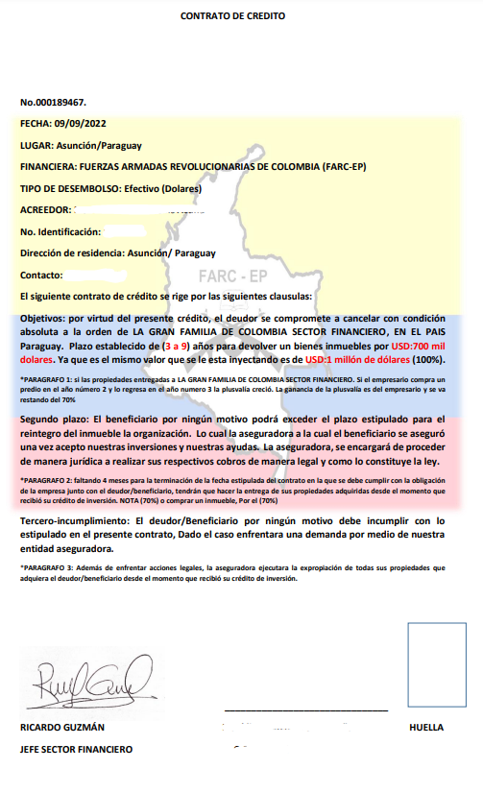
OPERACIÓN FRANKLIN
OBJETIVO Y MODUS OPERANDI
CONTRA ESTRUCTURAS CRIMINALES INTERNACIONALES DEDICADAS A LA PRIVACIÓN ILEGITIMA DE LIBERTAD, COACCIÓN Y ESTAFA
GRUPO CRIMINAL INTERNACIONAL QUE CAPTABA VICTIMAS Y POTENCIALES VICTIMAS OFRECIENDOLES MILLONARIOS CREDITOS.
EXIGIAN EL PAGO DE MILES DE DOLARES EN CONCEPTO DE SEGURO DE CRÉDITO.
SOLICITABAN QUE DEL SUPUESTO CRÉDITO, 70% SEA INVERTIDO EN BIENES RAICES SIN NECESIDAD DE JUSTIFICAR LOS RESTANTES 30%.
OBLIGABAN A LAS VICTIMAS A FIRMAR CONTRATO UTILIZANDO IMÁGENES DE LA FARC-EP, DE MODO A ATEMORIZAR E IMPEDIR DENUNCIAS.
Departamento Antisecuestro de Personas – “Decus Pacis, Terror Belli”
Atenas e/ Nuestra Señora de la Asunción e Independencia Nacional Nº 165
Web: www.policianacional.gov.py/antisecuestro
Email: info@antisecuestro.gov.py
Teléfono: +59521 375.299 - +59521 375.300
ORDEN Y PATRIA.

Slide 3
OPERACIÓN FRANKLIN
INTEGRANTES DEL GRUPO CRIMINAL
YULI LARA CERVANTES COLOMBIANO
YOHAN ANDRES GUTIERREZ CASTAÑO
COLOMBIANO
EDGAR ARTURO ANDRADE CORREA ECUATORIANO
JOHN DEIVER SANCHEZ MENDOZA
COLOMBIANO
JEAN CARLOS CASTRO MORALES
VENEZOLANO
ALEX RAFAEL BARRIOS CHARRIS
COLOMBIANO
CARLOS EDUARDO VALENCIA RODRIGUEZ
COLOMBIANO
Departamento Antisecuestro de Personas – “Decus Pacis, Terror Belli”
Atenas e/ Nuestra Señora de la Asunción e Independencia Nacional Nº 165
Web: www.policianacional.gov.py/antisecuestro
Email: info@antisecuestro.gov.py
Teléfono: +59521 375.299 - +59521 375.300
ORDEN Y PATRIA.

Slide 4
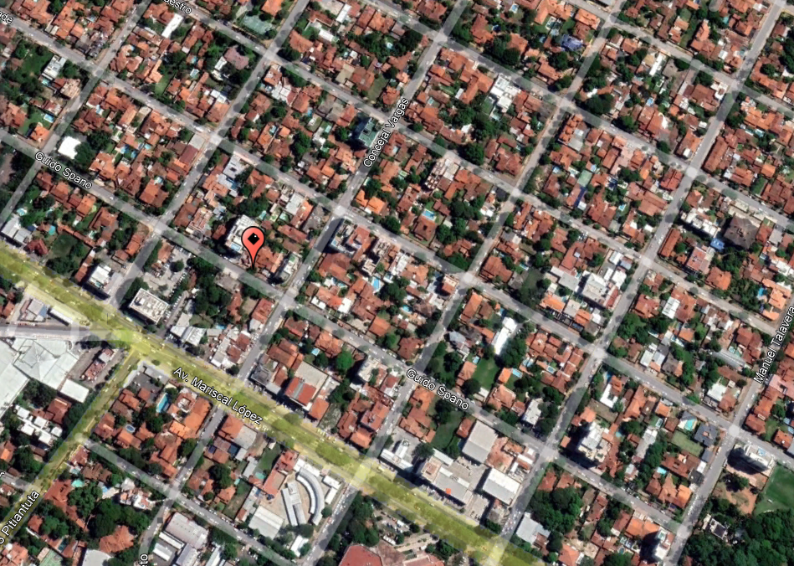
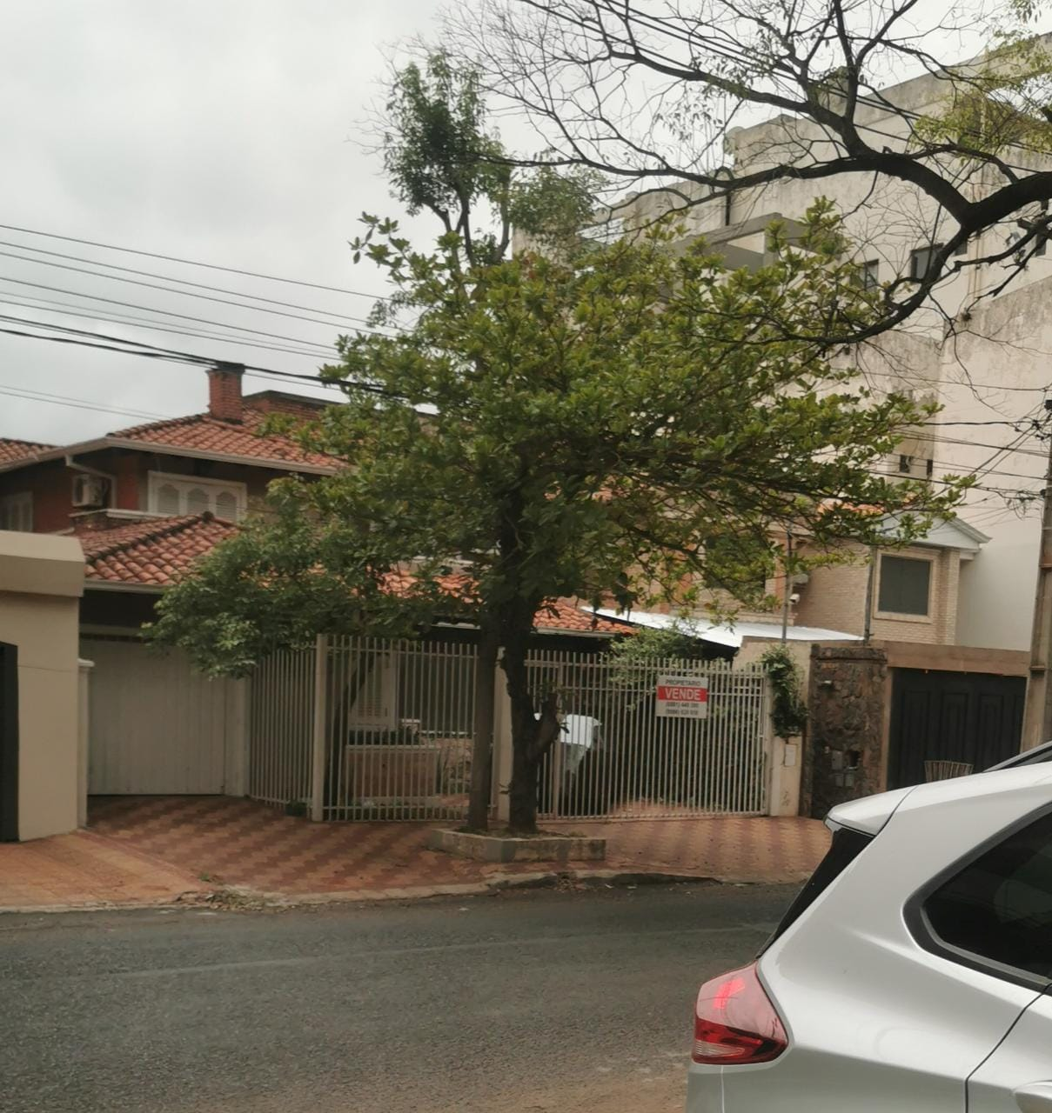
OPERACIÓN FRANKLIN
VIVIENDA DE INTERES
VIVIENDA DE CITACIÓN A VICTIMAS: BARRIO DE VILLA MORRA DE LA CIUDAD DE ASUNCIÓN
Departamento Antisecuestro de Personas – “Decus Pacis, Terror Belli”
Atenas e/ Nuestra Señora de la Asunción e Independencia Nacional Nº 165
Web: www.policianacional.gov.py/antisecuestro
Email: info@antisecuestro.gov.py
Teléfono: +59521 375.299 - +59521 375.300
ORDEN Y PATRIA.

Slide 5
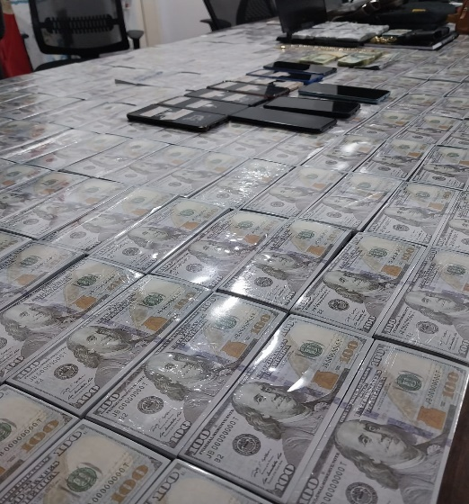
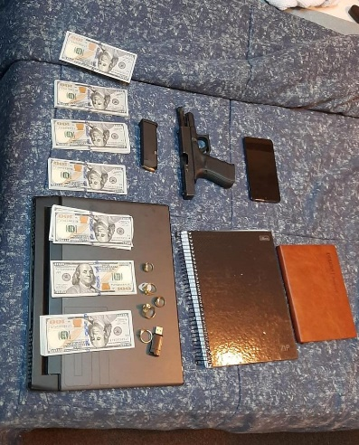
OPERACIÓN FRANKLIN
EVIDENCIAS INCAUTADOS
DESARTICULACION DE ORGANIZACION CRIMINAL
INCAUTACION DE FARDOS DE BILLETES FALSOS APROXIMADAMENTE 4 MILLONES DE DOLARES.
INCAUTACION DE 3 VEHICULOS UTILIZADOS PARA LA MOVILIZACION DEL GRUPO Y UN ARMA DE FUEGO DE CALIBRE 9MM CON SUPRESOR.
INCAUTACION DE UNA MAQUINA PARA CONTAR BILLETES Y UN LECTOR DE BILLETES FALSO.
EXIGIAN EL PAGO DE MILES DE DOLARES EN CONCEPTO DE SEGURO DE CRÉDITO.
SOLICITABAN QUE DEL SUPUESTO CRÉDITO, 70% SEA INVERTIDO EN BIENES RAICES SIN NECESIDAD DE JUSTIFICAR LOS RESTANTES 30%.
OBLIGABAN A LAS VICTIMAS A FIRMAR CONTRATO UTILIZANDO IMÁGENES DE LA FARC-EP, DE MODO A ATEMORIZAR E IMPEDIR DENUNCIAS.
Departamento Antisecuestro de Personas – “Decus Pacis, Terror Belli”
Atenas e/ Nuestra Señora de la Asunción e Independencia Nacional Nº 165
Web: www.policianacional.gov.py/antisecuestro
Email: info@antisecuestro.gov.py
Teléfono: +59521 375.299 - +59521 375.300
ORDEN Y PATRIA.

Slide 6
POLICIA NACIONAL
DEPARTAMENTO ANTISECUESTRO DE PERSONAS – DAS
MUCHAS GRACIAS
POR SU ATENCIÓN
ORDEN Y PATRIA.

